Slide 1

STEALTH BLOB
Nina Duhović, Matej Peroš, Josipa Popović, Šime Zečević

Slide 2



TEHNOLOGIJE
Single player 2D Stealth platformer
Pixel art style
Unreal Engine
Adobe Illustrator & Photoshop

Slide 3






Stealth Blob
oKOLINA
Cilj je da igrač, Blob, dođe do kraja mape, odnosno do idućeg nivoa
Na putu se nalaze razne prepreke, te uvijek postoji nekoliko puteva do cilja
Okolina se sastoji od nekoliko različitih vrsta platformi
Regularne platforme (mogu se kretati)
Uništive platforme
Nestajuće platforme

Slide 4
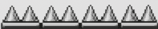



ZAMKE i plusevi
NEPRIJATELJI
Kao jedna od prepreka, u nivoima se nalaze zamke
Prilikom kontakta s njima Blob gubi dio svog života
Kako bi se Blobu vratio dio života izgubljenog na zamkama postoje plusevi
Češći plusevi koji mu vrate manje života
Rjeđi plusevi koji mu vrate veći dio života
Kao glavna prepreka u igrici postoje neprijatelji koji patroliraju između određenih točaka
Ukoliko uoče igrača krenut će ga proganjati sve dok se isti ne sakrije ili umre
Kako bi izbjegao da ga neprijatelj uoči Blob se može prerušiti u grm

Slide 5
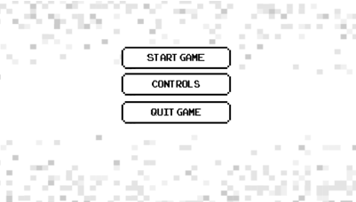
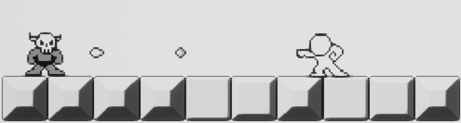

BLOB
GUI
Trčanje – za kretanje po ravnim ili relativno ravnim površinama
Skok – skok na platforme ili preko zamki/neprijatelja
Dupli skok – za visoke platforme
Skok na zid – skakanje između dva visoka zida
Skrivanje – pretvaranje u grm kako nas neprijatelj ne bi opazio
Pucanje projektila – uništavanje određenih platformi, neprijatelja i pluseva (košta dio života)
Glavni izbornik – prilikom ulaska u igru
Izbornik s kontrolama – popis svih kontrola
Izbornik za pauzu – kako bi se omogućilo privremeno prekidanje igranja
Ekran smrti – prilikom smrti
Health bar – grafički prikazuje koliko života nam je preostalo

Slide 6
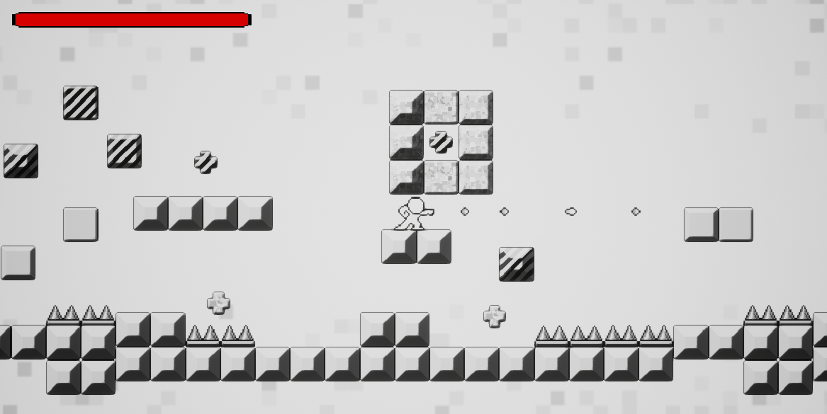
Buducnost
Moguća poboljšanja
Omogućiti skupljanje neke vrste novčića ili artefakata
Raznovrsni neprijatelji
Više vrsta projektila
Nove vrste platformi
Implementacija novih mehanika

Slide 7


